Slide 1


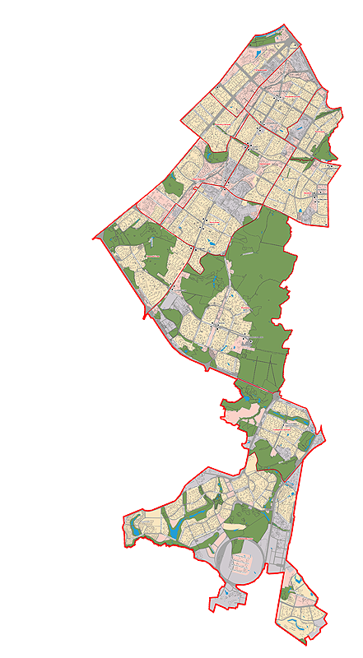
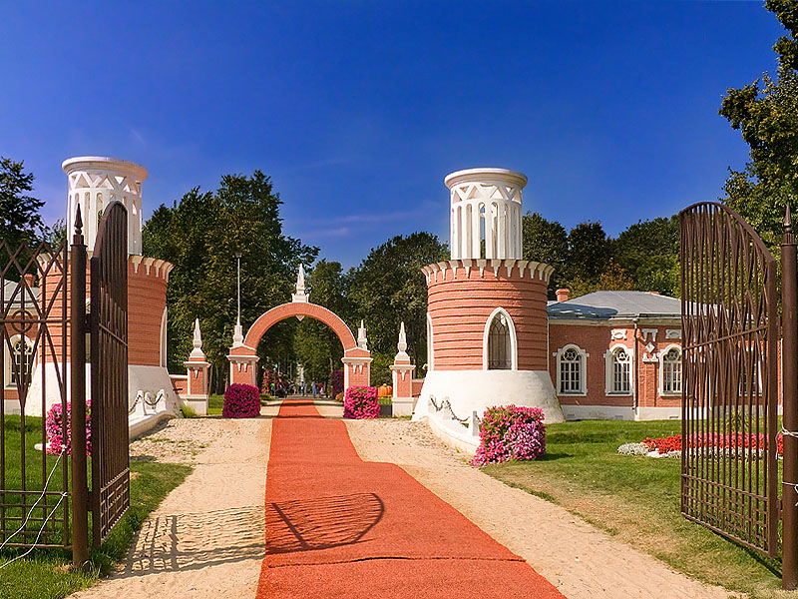

Юго-западный административный округ
Дополнительные сезонные (летние) кафе
при стационарных
предприятиях общественного питания
Ленинский пр-т., д.61/1, ООО «БАРИШ», кафе Браулерс Паб

Slide 2
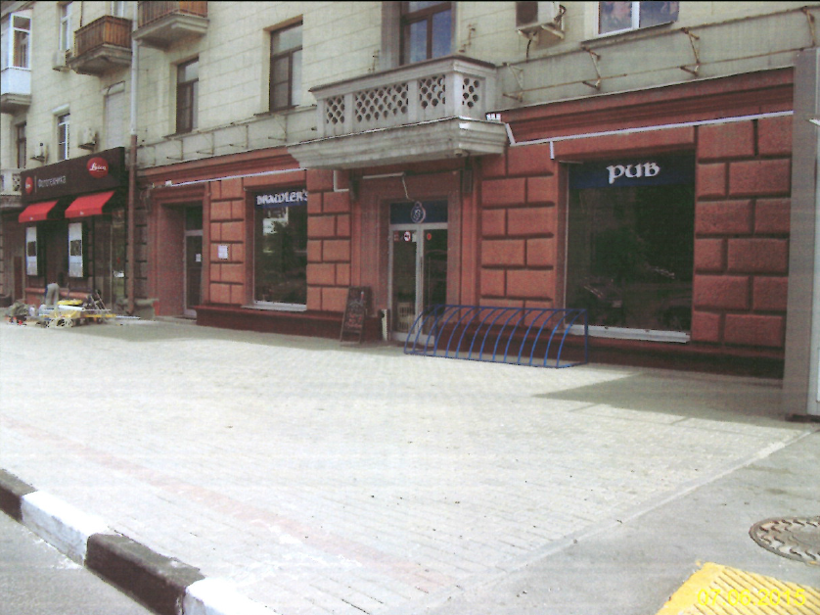
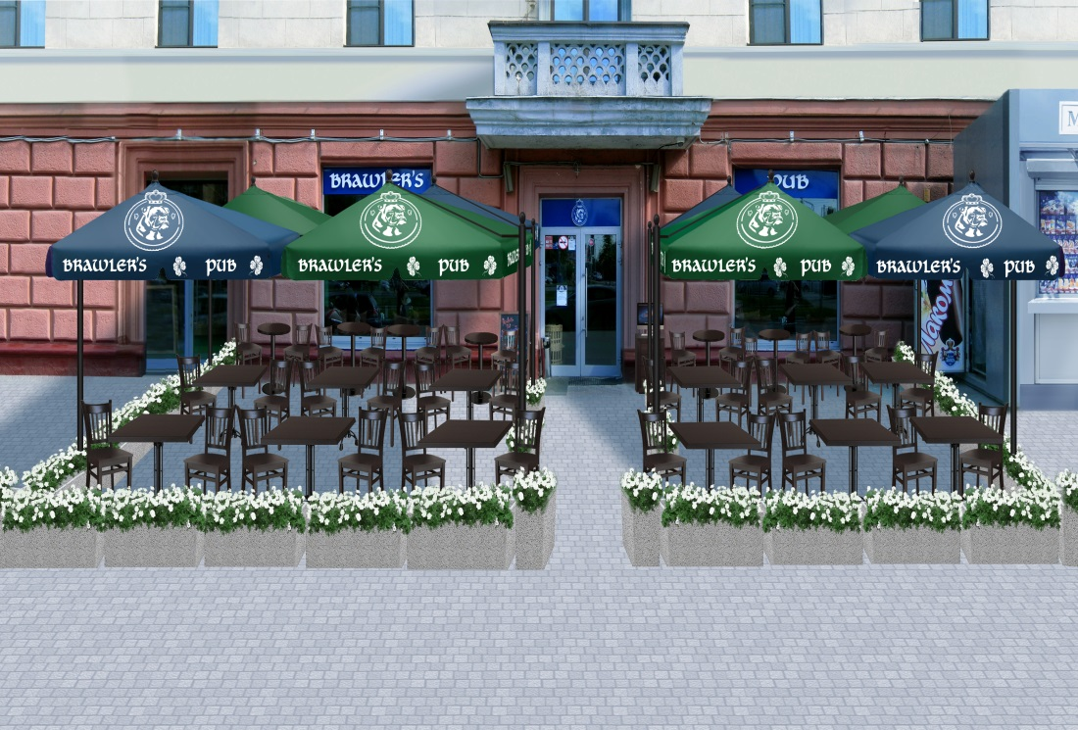
ЮЗАО, Гагаринский, Ленинский пр-т., д.61/1, ООО «БАРИШ»,
кафе Браулерс Паб (59,8 кв.м.)

Slide 3
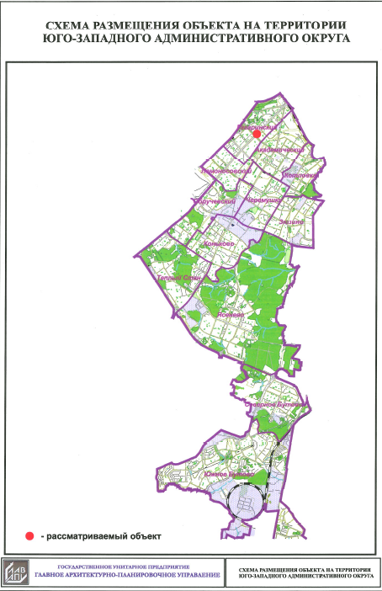
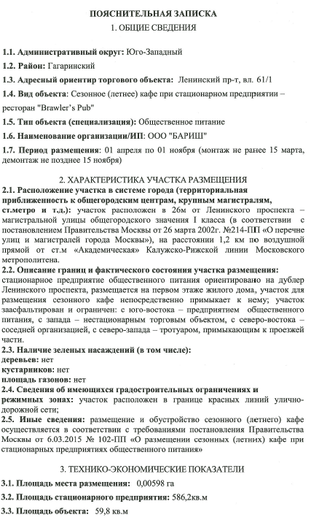
ЮЗАО, Гагаринский, Ленинский пр-т., д.61/1, ООО «БАРИШ»,
кафе Браулерс Паб (59,8 кв.м.)

Slide 4
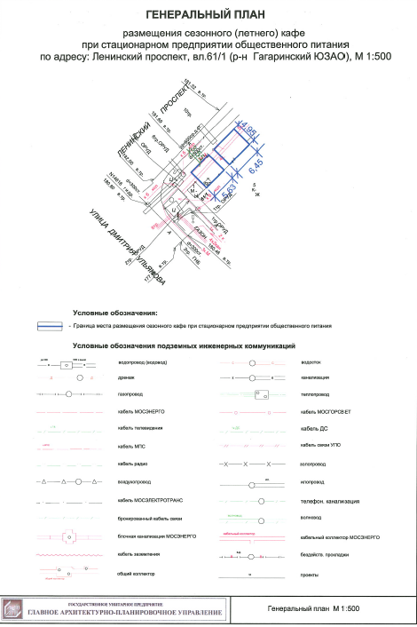
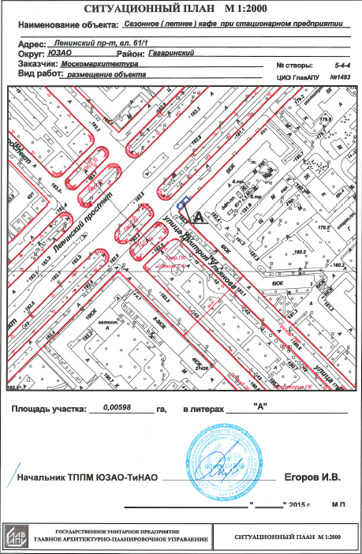
ЮЗАО, Гагаринский, Ленинский пр-т., д.61/1, ООО «БАРИШ»,
кафе Браулерс Паб (59,8 кв.м.)

